Slide 1
Chào mừng quý thầy cô và các bạn học sinh đến với tiết âm nhạc

Slide 2
Thứ 2 ngày 11 tháng 11 năm 2024
Âm nhạc:
Trò chơi: Nghe giai điệu đoán tên bài hát
Câu giai điệu sau là của bài hát, tác giả nào?

Slide 3
Thứ 2 ngày 11 tháng 11 năm 2024
Âm nhạc:
Hát bài hát: Học sinh lớp 2 chăm ngoan

Slide 4
Thứ 2 ngày 11 tháng 11 năm 2024
Âm nhạc:
ÔN TẬP BÀI HÁT: HỌC SINH LỚP HAI CHĂM NGOAN
ĐỌC NHẠC BÀI SỐ 2

Slide 5
Thứ 2 ngày 11 tháng 11 năm 2024
Âm nhạc:
ÔN TẬP BÀI HÁT: HỌC SINH LỚP HAI CHĂM NGOAN
TẬP ĐỌC NHẠC: BÀI SỐ 2
THỰC HÀNH − LUYỆN TẬP
*Ôn tập bài hát Học sinh lớp Hai chăm ngoan
Ôn lại bài hát với các hình thức: Gõ đệm, vận động theo nhịp..

Slide 7
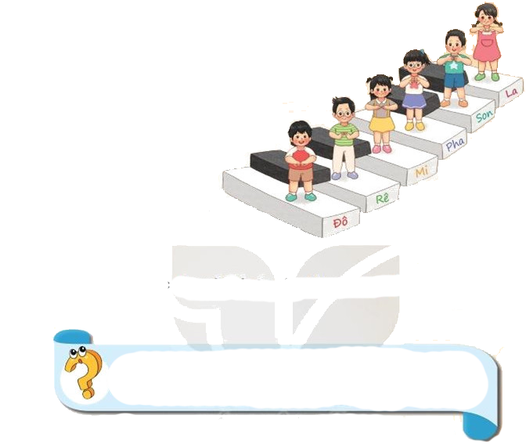
KHÁM PHÁ
TẬP ĐỌC NHẠC: BÀI SỐ 2
Đọc cao độ 6 nốt: Đồ - Rê – Mi – Pha – Sol - La
Giới thiệu bài đọc nhạc số 2

Slide 8
- Đọc tên nốt nhạc từng câu chưa có cao độ
CÂU 1
CÂU 2

Slide 9
- Đọc từng câu
CÂU 1

Slide 10
CÂU 2

Slide 11
LUYỆN TẬP: Đọc cả bài với nhiều hình thức:

Slide 12
Tập đọc nhạc theo kí hiệu bàn tay
CÂU 1
CÂU 2

Slide 13
- Đọc nhạc theo nhạc đệm kết hợp vận động

Slide 14
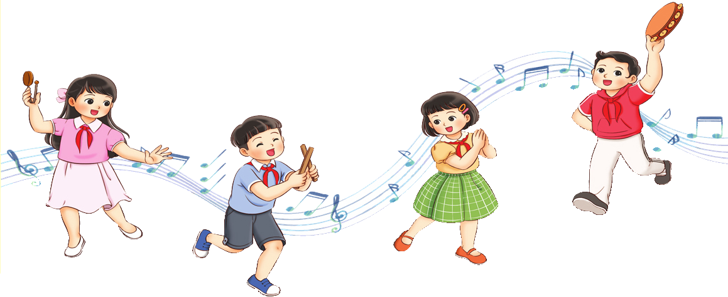
Thứ 2 ngày 11 tháng 11 năm 2024
Âm nhạc:
ÔN TẬP BÀI HÁT: HỌC SINH LỚP HAI CHĂM NGOAN
TẬP ĐỌC NHẠC: BÀI SỐ 2
Hát lại bài hát Học sinh lớp Hai chăm ngoan

Slide 15
KẾT THÚC TIẾT HOC.

